Slide 1
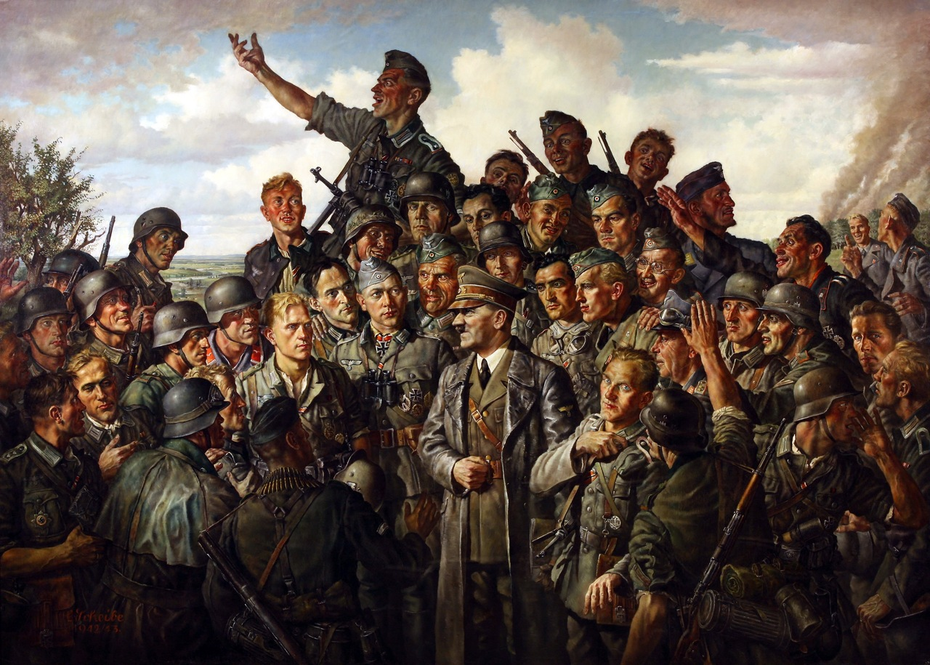
Любили ли немцы Гитлера?

Slide 2
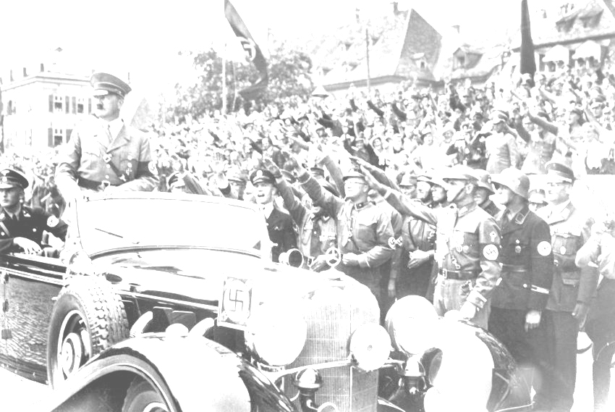
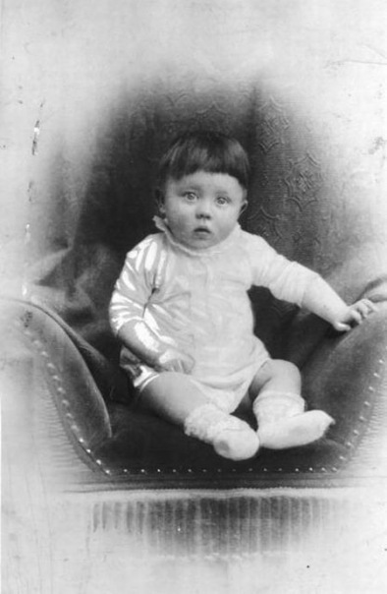
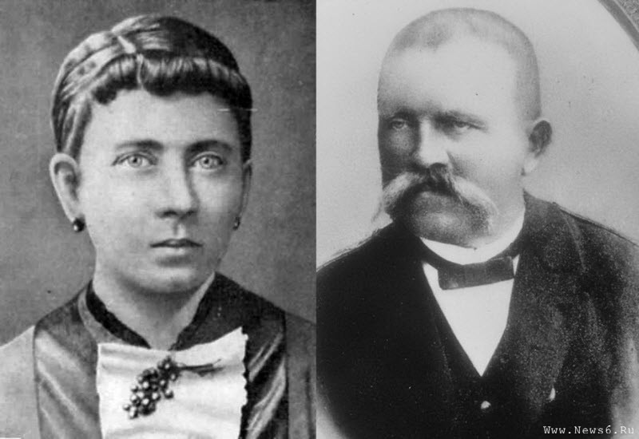
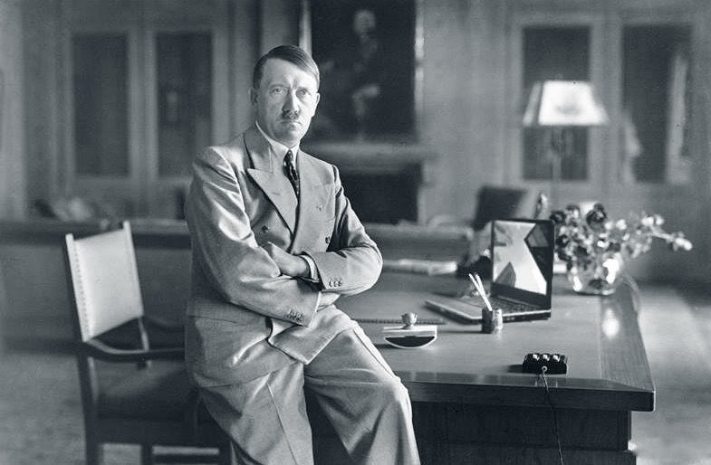
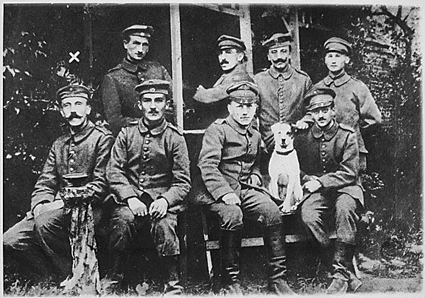
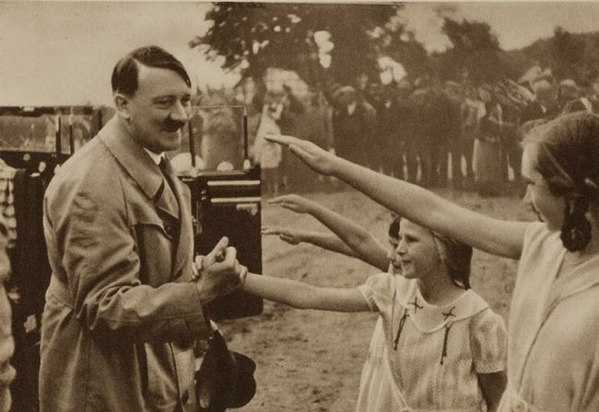
Ничем не примечательный вождь

Slide 3
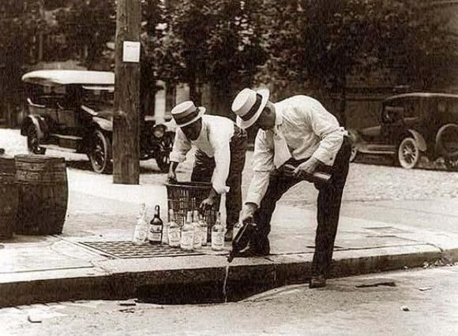
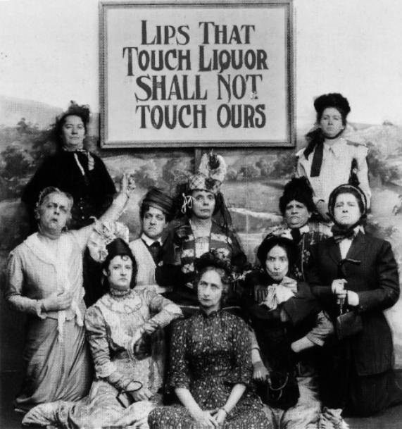
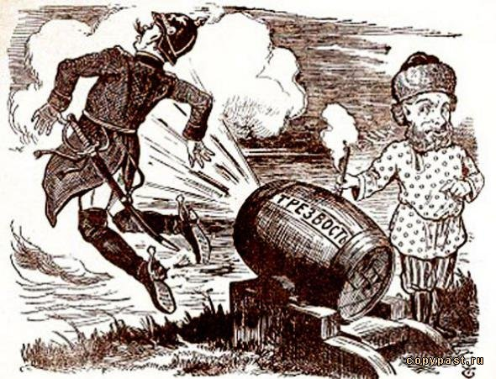
Мода на «сухой закон»

Slide 4
Идеи эпохи
«Не надо допускать рождения несознательных, несчастных, глупых и калек. А пока они есть, заботиться о них, не давая только им размножаться. Тогда их поколения скоро вымрут.»
«Уничтожать другие формы можно и без мучений – прекращением их размножения. В этом и состоит земная нравственность.»

Slide 5
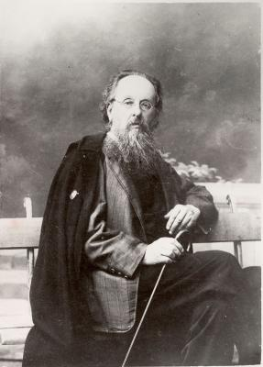
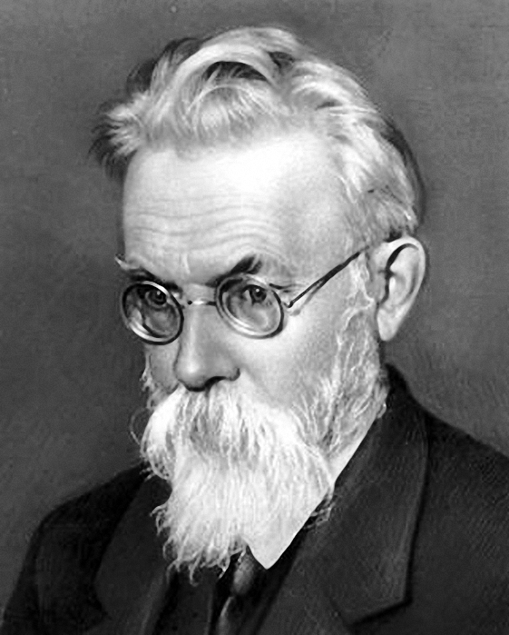
В мечтах о будущем человечества

Slide 6
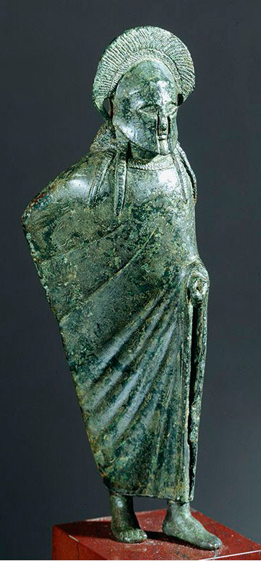
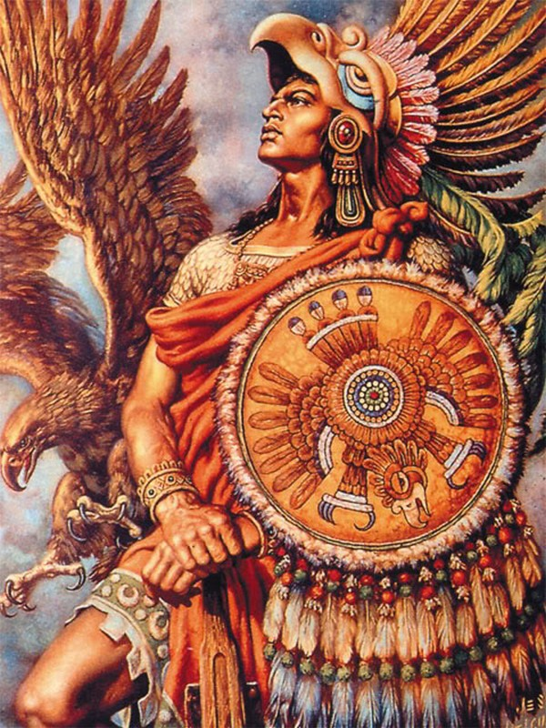
Удивительные опыты древних

Slide 7
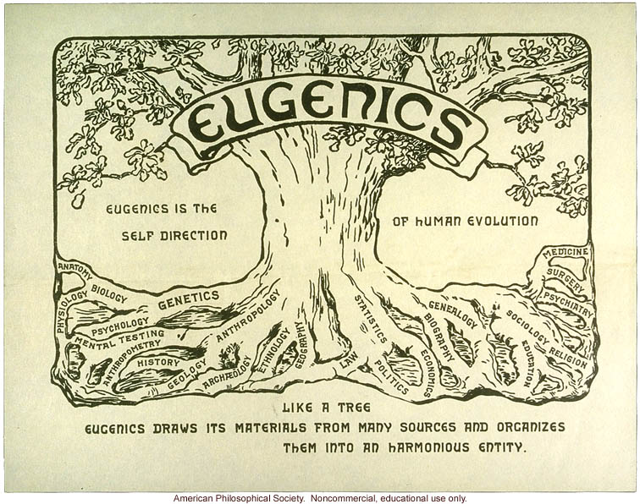
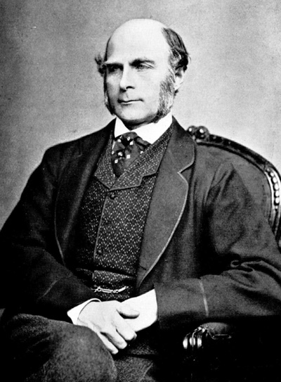
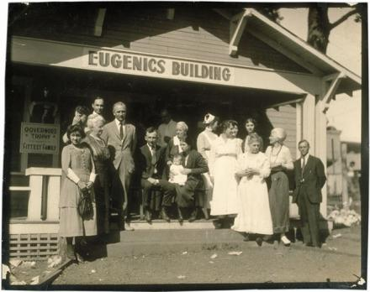
Чудесная наука евгеника

Slide 8
От евгеники – к генной инженерии

